Slide 1
AIP(Aging In Place)
경기도 고령자 Lifecare
통합 정보 플랫폼 구축 방안
2024 / 04 / 23
박 범
아주대 교수 / 휴민텍 대표
ppark@ajou.ac.kr

Slide 2



1. 사업의 이해도
I. 제안 개요
고령 / 독거 노인 인구가 증가함에 따라 환경·사회·문화적 변화와 고령자들의 스트레스 증가, 우울 증상 및 장애에 대처하기 위하여 제공할 수 있는 포괄적인 고령 / 독거 노인 건강지원 및 관리체계가 필요합니다.
국가적 고령 / 독거 노인 건강정책 마련을 통한 효율적인 고령 / 독거 노인 Lifecare 서비스 제공
고령 / 독거 노인의 정신 건강 및 신체 건강 케어
접근성 개선을 통한
고령 / 독거 노인 서비스 이용 제고
고령 / 독거 노인 문제
조기발견 및 관리 / 지원 강화
지역 사회·문화 활동을 통한
고령 / 독거 노인지원체계 구축
고령자 건강증진 서비스 접근성 제고
고령 / 독거 노인에 대한 객관적 지표 제시 및 국민적 관심 제고
정신 및 신체 질환자에 대한 불합리한 차별 개선
우울, 불안 등에 대한 경기도 지역사회 서비스 강화
정신 / 신체 건강 위험군 집중 관리
고령 / 독거 노인의 인지·신체 건강 모니터링 및 관리 지원 체계 구축
고령 / 독거 노인의 사회 변화 적응지원
건강한 취미 활동 지원
비혈연적 사회적 관계 구축으로 사회 복귀 지원 및 삶의 만족도 개선
국민 고령 / 독거 노인 증진 정책과제 추진
고령 / 독거 노인
종합 대책
방향
국민 고령 / 독거 노인 Lifecare 서비스 제공
고령 / 독거 노인 적극적 돌봄 지원
사회 변화 적응 및 사회 복귀 지원
지역 사회 서비스로 삶의 질 향상
질환의 적극적 예방 및 치료
신체 건강 및 인지적·정신적 건강 강화
보건·복지·사회·문화 등 통합적 서비스 지원
적극
돌봄
치료∙
사회 복귀
핵심
가치
예방
관리
Notes:
제안사가 본사업을 이해한 것으로는 국가의 고령 / 독거 노인 대책에 서 조기발견 개입과 관련된 재난 피해자등의 위기 심리지원 강화에 대한 중요성이 강조되고 있고 이를 통해 궁극적으로 효율적인 재난고령 / 독거 노인 서비스 제공이 필요한것으로 사업을 이해했습니다

Slide 3






2. 제안의 배경 및 목적
I. 사업 개요
고령화 사회에 접어들면서 고령 / 독거 노인 케어 서비스에 대한 중요성이 높아짐에 따라 고령 / 독거 노인을 위한 지원 강화를 위하여 경기도 노인종합복지관을 중심으로 지역 고령 / 독거 노인 케어 시스템의 효율적인 구축이 필요한 시점입니다.
관련 기관간의 업무구조 확립
건강서비스 프로세스 수립
최적의 시스템 구성 방안
표준화된 데이터 관리 체계 수립
타시스템 연계를 위한 표준화
과업추진
목적
경기도
고령 / 독거 노인
케어시스템
경기도
고령 / 독거 노인
장기정책 수립
지원 체계
경기도 고령 / 독거 노인 케어 시스템의
효율적 구축을 위한 방안 수립
추진방향
미래 고령사회 관리 고도화를 위한 통합적 케어 지원 체계
고령 / 독거 노인 케어 서비스를 위한
표준화된 데이터 관리
고령 고령 / 독거 노인 케어에 대한
가이드라인 근거 마련
고령 / 독거 노인 케어 모니터링 및 예방관리 통합 케어 서비스 제공
고령 / 독거 노인 케어 서비스를 위한 사용자
중심의 정보시스템 구축 및 운영 필요
고령 / 독거 노인 케어 서비스 관련 데이터 관리고령화 인구 증가시 신속한 정책 마련 근거 제시
고독사 증가, 고령 / 독거 노인 사회적 고립도가 심각해짐에 따른 고령자들의 라이프케어의 중요성 인식
신체 및 정신건강 관리를 위하여 통합적 · 지속적 고령자 및 고령 / 독거 노인에 대한 케어 서비스 제공 필요
라이프 케어 항목의 모니터링과 예측예방 서비스에 대한 통합적 시스템 및 데이터 관리 체계 미비로 서비스 제공의 비효율성 초래
고령자 라이프케어 관련 데이터 관리와 분석을 통한 필수 케어 분야 분석 및 케어 지원의 근거 제공
고령화 인구 증가시 고령 / 독거 노인에 대한 케어 프로그램 및 가이드라인 마련의 근거 제공
고령화 인구 증가시 고령 / 독거 노인 케어 서비스에 대한 시스템 마련 근거제시로 지역적 정책수립의 방향성 모색
배경 및 필요성

Slide 4

3. 제안의 범위
I. 사업 개요
정보전략 표준방법론 기반으로 사업의 특성을 반영함으로써 철저한 현황분석 및 지속적인 라이프케어 서비스 시스템 모델의 도출을 통하여 사업범위를 성공적으로 수행하겠습니다.
고령 / 독거 노인 Lifecare 시스템의 효과적 구축을 위한 세부 실행방안 수립
고령
현황분석
미래모형
수립
통합
이행계획
현황분석
2
이행계획 수립
1
목표모델 수립
3
내∙외부 환경분석
이해관계자 인터뷰
정보화 기술동향 분석
선진사례분석
현행 업무 및 정보시스템 분석
정보화 비전 및 전략 수립
업무/프로세스 목표모델
통합 데이터모델
정보시스템 목표모델
운영 조직 모델
구축 이행 과제 정의
과제별 우선순위
세부 구축 과제별 이행 계획
기대효과분석
중장기 로드맵
고령 / 독거 노인 관련 대내외 현황/환경 분석
고령 / 독거 노인 관련 정책 및 법제도
현행 고령 / 독거 노인 서비스 업무 구조 및 대상자관리 현황 분석 기반의 개선업무 도출
권역별, 기관별 등 지원서비스 관리 현황
타 유관 업무 시스템 운영 현황 조사 (경기도노인종합복지관협회(지자체), 노인맞춤돌봄서비스(행안부) 등)
대·내외 정보환경, 정보화 요구사항 조사
최신 정보기술 동향 분석
고령 / 독거 노인 Lifecare 서비스 프로세스
대상 기관별 업무 연계 체계
데이터 통합관리 및 분석을 위한 정보수집 방안 및 관리체계 수립
모니터링 및 통계 관리 절차 정의
외부 시스템 연계 표준화 방안
목표 업무 프로세스 및 데이터 정의
목표 기능/시스템 구성도
개인정보보안 및 관리 방안
시스템 운영 방안
시스템 구축을 위한 성공요소
이행계획에 따른 실행과제 추진 로드맵 및 소요예산 수립
정성적, 정량적 기대효과 및 투자효과 분석
향후 법제도 변화에 따른 시스템 확장 방안

Slide 5




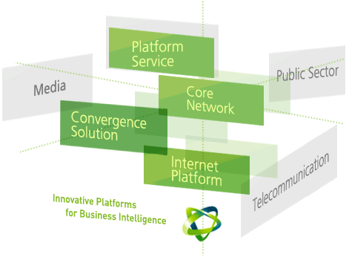



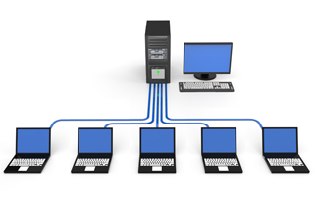







4. 제안의 특장점
I. 사업 개요
IT 컨설팅 및 보건복지분야 경험을 기반으로 신규 시스템도입 방안 마련을 위하여 최적의 인력(Right Person)으로 최적의 수행방법(Right Approach)을 통해 최적의 대안(Right Solution)을 도출해야 함.
전문성, 기술, 경험, 핵심인력을 통한
성공적인 사업 수행
IT 컨설팅 경험 및 역량
본 사업 유사 분야 전문성
1
2
사업분야
사업분야
20년 이상 다수의 공공 및 민간 의료부분의 IT 전략 및 시스템 구축 등을 통해 축적된 Know-How 보유
국가 보건의료분야의 경험과
데이터 정보화에 대한 전문성 확보
국립정신건강센터, 심평원, 미래부 등 기관과 서울대병원, 세브란스 병원 등의 의료부문 데이터 통합 ISP/BPR 수행 및 시스템 구축
산업안전공단 직업병관련 빅데이터 분석 서비스 모델 발굴, 디지털 병리 분야 솔루션 개발 운영 등
이화여대, 아주대, 플로리다 주립대와 협업하여 진행한 노인 대상 소통 플랫폼 구축 연구 용역 경험 활용
다수의 의료원과 대학병원 등 유관 기관의 사업 경험을 통한 의료 서비스 업무에 대한 높은 이해도
IT 컨설팅
전문 영역
본 사업관련
전문 역량 확보
노인분야
사업경험
유관기관
사업경험
사업분야
사업분야
데이터 모니터링, 시각화 및 통계 분석 솔루션 현황 실시간 확인
IOT, 정기 문진표 활용 수집 데이터로 머신러닝과 AI 인공지능 활용 라이프케어 예측 및 예방 서비스 도출
고령 / 독거 노인 케어 서비스를 위한 지역 보건소 단위에서부터 관련 내∙외부 시스템까지 업무 및 데이터 연계∙통합을 고려한 단계별 구축 로드맵 제시
지속적
모니터링
AI / LLM
데이터
통계 분석
서울대학교 인공지능 대학원 연구원과 협업을 통한
검증된 최적의 방법론 적용
연계·통합 및 서비스 확장을 고려한
시스템 구축을 위한 로드맵 수립
AI 인공지능과 데이터 시각화 역량
연계·통합관점의 서비스 접근
3
4

Slide 6




5. 사업추진전략
I. 사업 개요
점차 강조되는 고령사회 고령 / 독거 노인 라이프케어의 중요성과 특성을 바탕으로 성공적인 수행을 위해 필요한 5대 핵심 성공 요소와 4대 추진전략을 도출하였습니다.
5대 핵심성공요소
4대 추진전략
사업에 최적화된 전문 인력 및 검증된 조직 구성으로
“안정적 수행 기반 마련”
1
Action
01
유사 고령사회 사업 및 ISP/BPR 전문인력 구성을 통한 수행
전략, 프로세스, IT 시스템의 Alignment를 위한 검증된 조직구성
고령 / 독거 노인 라이프케어 정보시스템 핵심 이해
Action
02
신규 고령 / 독거 노인 케어 시스템 설계를 위한
“사용자 중심의 UI · UX 연계·통합적 접근”
2
업무 및 기술
전문성 확보
2
Action
03
현행 처리 업무의 자동화 기반 프로세스 설계
통계/실적/보고서 등을 고려한 표준화된 데이터 구조설계
Action
04
긴밀한
협조체계 수립
지역적 고령 / 독거 노인 지원서비스 강화에 따른
“Agility를 고려한 미래지향적 설계”
3
Action
05
기존 내∙외부 시스템에 대한 연계 대상 표준화 방안 도출
운영 환경 변화에도 일관성을 제공하는 시스템 설계
미래 지향적
목표시스템 설계
Action
06
안정적 사업수행을 위한
“협업 의사소통 체계 확보”
4
사업 결과의
신뢰성 확보
다양한 요구사항 및 의사결정을 위한 협업 체계 마련
사전적 잠재 리스크 해소를 위한 선제적 의사소통 구조 확보
Action
07
Action
08

Slide 7

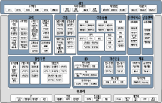
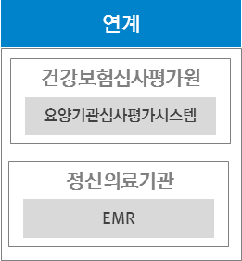
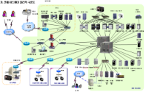
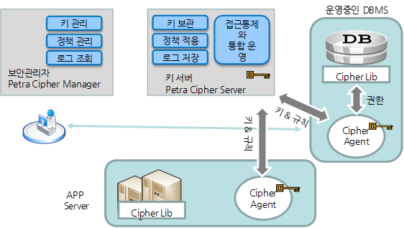
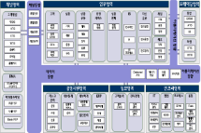
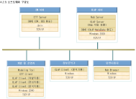
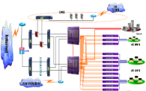
Ⅱ. 사업 수행 방안
6. 목표모델 수립_개요
효율적인 목표 시스템을 설계하기 위해서 데이터 연계 기술 및 개인정보 암호화, 사용편의성을 고려하여 설계하도록 하겠습니다.
목표 프로세스 기반의
데이터 및 연계 기술 정의
대외 연계 기술 설계
개인정보 암호화 및 통계정보 설계
구축 인프라
구성요소 정의
제안서에 정의된 목표 프로세스 기반의 정보구조 및 외부기관과의 연계 요소를 정의함
대외기관(경기지역 내 병원, 경기도노인종합복지관) 연계 방안 검토
연계 기술에 따른 시스템 구성방안 수립
개인정보 활용시의 암호화 및 고령 / 독거 노인 식별번호 부여방안
고령 / 독거 노인 유형/지역 등의 통계 및 예방 예측
개발비 산정(FP, M/M)
H/W, S/W, N/W 구성요소 및 인프라 설계
소요비용 산정
기능 및 데이터
연계기술
데이터 관리
인프라 구성
DB 필드 암호화 수준 적용
H/W
연계인터페이스
S/W
N/W

Slide 8






Ⅲ. 사업관리방안
7. 사업 추진체계
모든 수행 인력이 보건의료분야 및 고령자 라이프케어 관련 사업 수행 경험 인력으로 사업추진 하며 업무 담당자와의 원활한 의사소통을 보장하도록 일원화된 팀 체제를 구성하여 사업을 수행하겠습니다.
관련업무/기술 유경험자
고령자 Lifecare시스템 정보전략계획(ISP)수립을 위한
최정예 프로젝트 팀 구성
총 투입 : 15 M/M
정보화 컨설팅 8 M/M
프로세스 컨설팅 7 M/M
총 투입 : 15 M/M
사업주관
사업분야
내외부협업조직
고령 / 독거 노인 사업과
사업분야
보건복지부
경기도 지자체
경기도노인종합복지관
대한노인회 경기도연합회
기타 실버관련 기관
전문가 자문단
사업분야
내·외부 전문가
박사/기술사 이상 투입비율
Project Manager
품질관리
사업분야
사업분야
Humintec PM
Humintec / HIH
박사/기술사 이상 인력 50 % 투입
용역업체
사업분야
박사/기술사
2명
중급기술자 2명
ISP 추진 사업단

